Slide 1
Une histoire de femmes
#9 IMPACT IOUC 2025

Slide 2

Notes:
Mesdames, cette conférence est essentiellement pour vous, car Jésus est venu pour vous donner la vie éternelle. Voulez-vous considérer attentivement son attitude envers deux femmes qui ont tellement marqué les observateurs, que ces récits n’ont pas perdu de leur fraicheur depuis deux millénaires ?
Par ailleurs, messieurs, nous pouvons considérer que nous apprendrons deux fois les leçons qui y sont consignées, puisque les hommes qui observaient ces scènes étaient plus nombreux que les femmes et surtout ce sont encore des hommes qui ont écrit ces récits. Soyons donc encore plus attentifs que les dames qui nous entourent ce soir…Je vous invite à prier (Prière)

Slide 3
Notes:
Vous pensez que votre vie, passée ou présente, n’a pas beaucoup d’importance aux yeux de Dieu ? Vous pensez que les actions passées empêcheront la grâce divine de vous toucher, vous couvrir entièrement pour vous purifier et vous sauver ? Revenons dans les pages du Nouveau Testament, et mettons-nous en route avec Jésus. En le suivant, nous rencontrons deux femmes au parcours de vie atypique. Probablement, elles ne ressemblent en rien à ce que vous êtes et à ce que vous vivez, mais, ce soit, entendons Jésus nous dire quelque chose au sujet de ces femmes
S

Slide 4
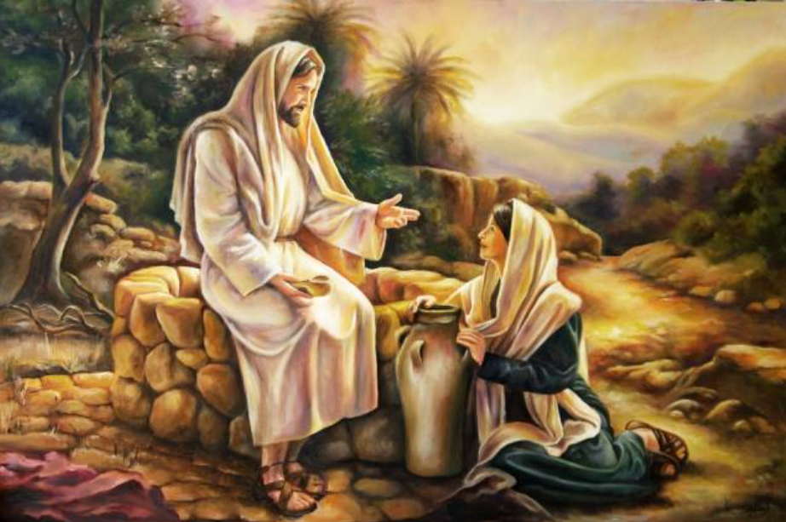
Notes:
D’ailleurs, vous avez sans doute déjà entendu la comptine pour enfants :
La samaritaine-taine-taine
Va-t-à la fontaine-taine-taine
Pour chercher de l’eau-l’eau-l’eau
Dans son petit seau-seau-seau…
Il est midi dans ce petit village de Samarie. Il fait chaud, Jésus a soif car il est fatigué, après une longue marche sous le soleil de la Palestine. Nous comprenons qu’il a vraiment pris la nature humaine dans son état physique, avec certaines limites comme la fatigue.

Slide 5
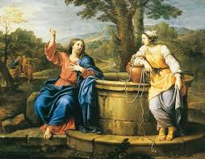
« Femme, donne-moi à boire ! »
Notes:
Elle qui cherche la solitude pour ne pas être questionnée, ni être la source de commentaires désobligeants de la part de ses contemporains. Sans doute son mode de vie lui suscite des regrets ou des remords. Elle a un secret, le désir dans son cœur de changer de mode de vie, mais elle est incapable de le faire toute seule.
Il n’y a probablement pas de meilleure manière pour entamer une discussion que de parler des choses ordinaires : elle vient po

Slide 6
« Comment est-ce possible, toi un juif ? »
Notes:
Elle ne peut pas croire ses yeux et ses oreilles ! Peut-être a-t-elle été souvent déçue par ces juifs religieux. On sent, en effet, que cette femme est inconsciemment en recherche dans son cœur. Elle n’a pas de problème pour entamer une discussion. Elle n’est pas farouche. Elle répond comme elle sait le faire, pour se protéger ou pour montrer qu’elle n’est pas dupe, qu’elle connaît certaines motivations du cœur des hommes.

Slide 7
Jésus lui répondit : « Si tu connaissais le don de Dieu et qui est celui qui te dit : « Donne-moi à boire », c’est toi qui aurais demandé et il t’aurait donné de l’eau vive. » (Jean 4.10)
Notes:
Elle est visuelle. Pas possible que cet homme soit sérieux. A moins qu’il soit exceptionnel !
-Seigneur, tu n’as pas même un seau et le puits est profond ; d’où la tiens-tu donc, cette eau vive ? Serais-tu plus grand, toi, que notre père Jacob qui nous a donné le puits et qui, lui-même, y a bu ainsi que ses fils et ses bêtes ?
La conversation, à son niveau, reste contradictoire, car elle cherche certainement des réponses précises à ses questions précises. Elle répond à la hauteur de ce qu’elle voit ou de ce qu’elle croit savoir.

Slide 8
Jésus lui répondit : « Quiconque boit de cette eau-ci aura encore soif ; mais celui qui boira de l’eau que je lui donnerai n’aura plus jamais soif ; au contraire, l’eau que je lui donnerai deviendra en lui une source jaillissant en vie éternelle. » (vv. 13,14)

Slide 9
« Donne-moi de cette eau, afin que je ne vienne plus puiser ici ! »
Notes:
Mais Jésus lui parle avec douceur et elle est étonnée d’avoir une réponse aussi douce. En lui parlant de cette façon, Jésus lui manifeste du respect et ne rejette pas ses opinions, même s’il l’entraîne peu à peu dans un débat contradictoire. Elle a le droit de penser différemment, même si Jésus corrige ses interprétations sur la religion ou sur l’héritage laissé par le père Jacob… Elle n’en avait certainement pas l’habitude. Voilà que cet homme lui parle d’une eau qui calme toutes les soifs et qui en plus est éternelle. Elle est étonnée, car elle remarque que Jésus n’a rien pour puiser l’eau. Elle veut comprendre, car souvent elle a été trompée. Elle ne veut pas des phrases qui séduisent ou qui endorment la raison, elle veut du concret.

Slide 10
« Va, appelle ton mari ! »
Notes:
Un revirement de situation
Constatant qu’elle reste terre-à-terre, avec une lecture primaire de cette question d’eau pérenne, Jésus lui demande d’aller chercher son mari. Pourquoi son mari ? Ne connaissait-il pas la situation de cette femme ? La femme décide de lui dire la vérité, car elle a compris que dans l’esprit de cet homme il n’y a pas de jugement, donc pas de condamnation ou de culpabilisation. Il lui dit la vérité sur le fait qu’elle n’a pas de mari, donc pas de stabilité mais il ne lui fait pas de reproches sévères. Elle ressent la compassion du Christ pour elle. C’est vrai que sa vie n’est pas une réussite, peut-être le divorce, la déception amoureuse, peut-être est-elle une femme répudiée, mais elle s’accrochait, elle a essayé plusieurs fois, et lassée d’être délaissée, « larguée », elle ne s’est plus mariée, mais elle vit avec quelqu’un. Elle se console comme elle peut.

Slide 11
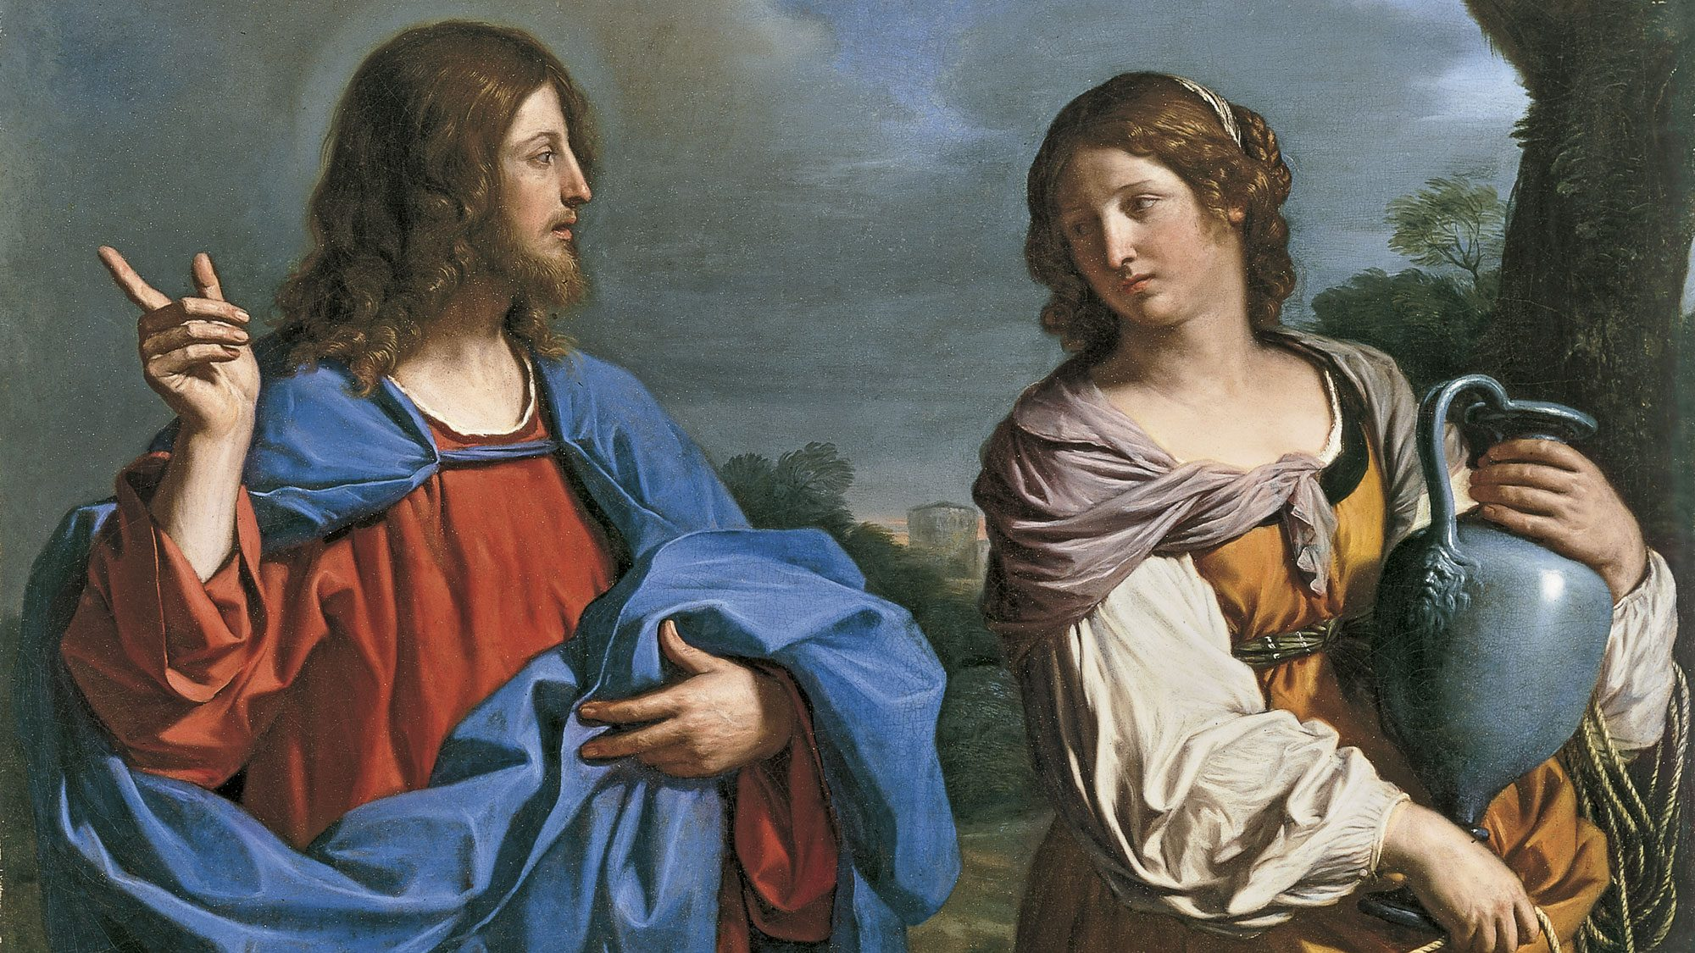
« Mais l’heure vient, et elle est déjà venue, où les vrais adorateurs adoreront le Père en esprit et en vérité; car ce sont là les adorateurs que le Père demande. Dieu est Esprit, et il faut que ceux qui l’adorent l’adorent en esprit et en vérité. » (vv.23,24)
Notes:
La réponse de Jésus l’invite à sortir des traditions, des rituels qui n’ont peut-être plus tellement de sens. Pas la peine d’aller adorer Dieu ailleurs ; il l’instruit, et il se révèle à elle en lui disant que c’est lui le Messie. Malgré toutes les différences qui les séparent, Jésus montre à cette femme que Dieu l’aime, et que Dieu est Esprit et cherche des adorateurs qui l’adoreront en esprit et en vérité, des adorateurs qui ne s’enfermeront pas dans des rituels, du matériel ou du formalisme. Dieu veut des adorateurs sans distinctions de race, de couleur ni de sexe.

Slide 12
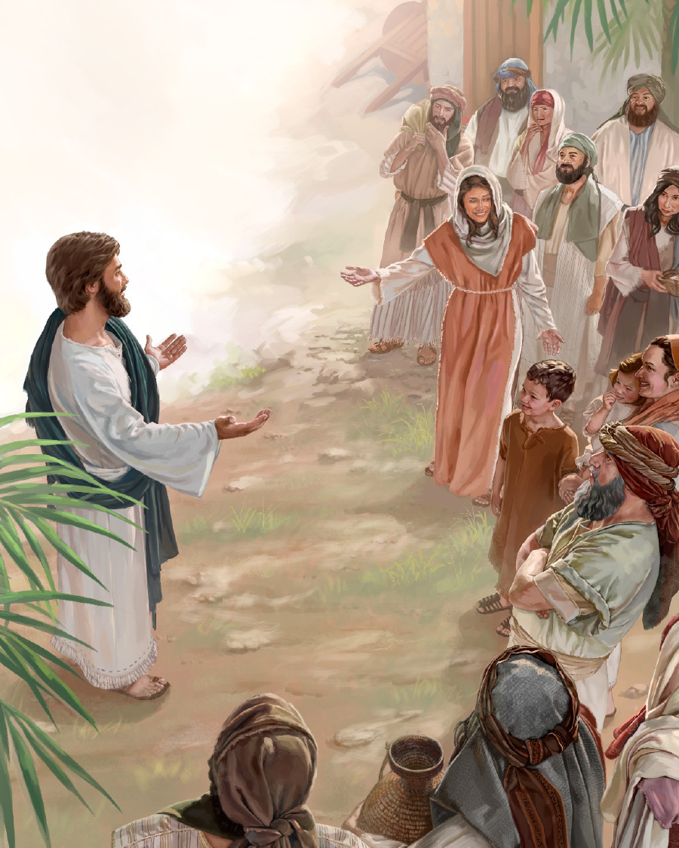

Notes:
Derrière ses questions et répliques, cacherait-elle une âme de femme blessée et rejetée ? Serait-elle en train de comprendre que cet homme avenant est plus qu’un simple religieux venu de l’autre côté de la frontière socioculturelle, et elle lui demande de cette eau ! Elle veut simplement un changement pour son confort personnel, pratique et rien d’autre.
Jésus ne lui demande pas de se taire sur les questions religieuses. Pour elle, c’est une vraie révolution : la délaissée a le privilège d’avoir ce dialogue avec Jésus, comme vous aussi pouvez librement le faire aujourd’hui. Plus besoin de vous cacher, plus besoin d’essayer de paraître, car il vous aime comme vous êtes, il suffit d’être vraie devant lui et d’expérimenter une réelle conversion et il pourra vous confier une mission, parfois spontanément, comme il semble le faire avec la Samaritaine, qui part répandre la bonne nouvelle incarnée par le Messie – (Christos en grec). Elle l’a rencontré au puits et sa vie a été bouleversé.

Slide 13
Un deuxième profil…
Notes:
Prenons un deuxième cas, très riche en leçons de vie…
La situation est celle de la femme adultère. C’est ainsi qu’on l’appelle. Elle est anonyme, mais son histoire résonne depuis deux mille ans, comme un témoignage de la grâce qui sauve.
Visualisez la scène suivante, imaginez-vous quelque part dans la foule qui écoute et considérez attentivement un récit des Évangiles, rapporté par l’apôtre Jean (8.1-11):

Slide 14
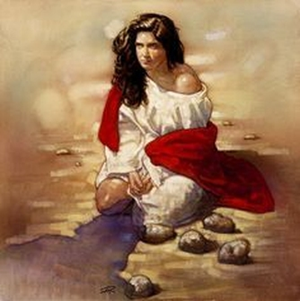
« Jésus s’était rendu au mont des Oliviers ; de bon matin, il retourna au Temple. Comme tout le peuple venait à lui, il s’assit et se mit à enseigner. Les scribes et les pharisiens lui amènent une femme qu’on avait surprise en train de commettre l’adultère. Ils la font avancer, et disent à Jésus : « Maître, cette femme a été prise en flagrant délit d’adultère. Or, dans la Loi, Moïse nous a ordonné de lapider ces femmes-là. Et toi, qu’en dis-tu ? » (Jean 8.3-5)
Notes:
Un procès piégeant
Plusieurs hommes… et une femme au cœur d’une querelle provoquée. Perdue dans ses pensées amères, elle sursaute en entendant la voix accusatrice, prononcer ces paroles terrifiantes : « La Loi nous a ordonné de lapider de telles femmes. Et toi qu’en dis-tu ? » Son sort est suspendu à un fil, celui de l’opinion de ce Rabbi…
Se trouvant dans une situation très humiliante, la femme à demi-vêtue, triste et abattue, tremble de tous ses membres. Des doigts accusateurs sont pointés vers elle, ceux des spécialistes de la loi. Quel sera le verdict ? Des souvenirs coupables et peu flatteurs envahissent son esprit. Pourquoi avait-elle, toute sa vie, recherché des rencontres nouvelles et aventureuses, cette joie de vivre qui frise la frivolité ! Grisée par les paroles pleines de charme de ses amis et amants, elle voulait à tout prix combler le vide de son cœur assoiffé d'amour.
Mais chose étrange ce sont ces mêmes amis qui l’ont trahie, quelle lâcheté de leur part ! Le remords et la honte de cette vie tumultueuse qu’elle a vécue, remplissent son âme de dégoût.
Ils parlaient ainsi pour le mettre à l’épreuve, afin de pouvoir l’accuser. Mais Jésus s’était baissé et, du doigt, il traçait paisiblement des traits sur le sol. Comme on persistait à l’interroger, il se redressa et leur dit : « Celui d’entre vous qui est sans péché, qu’il soit le premier à lui jeter la pierre. » Et il se baissa de nouveau pour tracer des traits sur le sol.

Slide 15
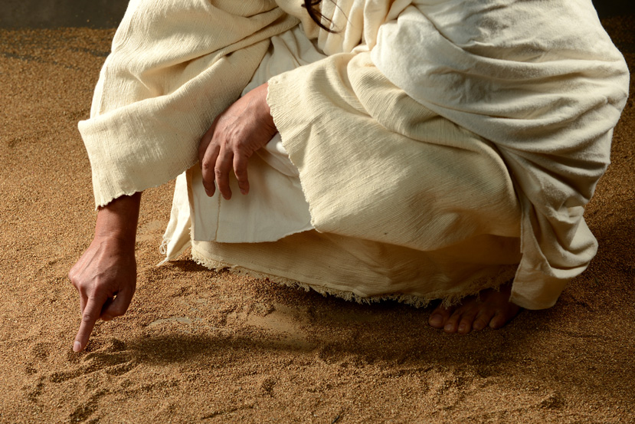
Notes:
La pédagogie du Christ
Essayons de suivre la démarche pédagogique de Jésus. A travers son enseignement, il ne suscite pas seulement la considération bienveillante de ses auditeurs, mais provoque, certainement malgré lui, la jalousie des « autorités religieuses », scribes et pharisiens. Jésus les dépasse spirituellement et moralement. C’est pour cette raison qu’ils lui tendent ce piège : en prenant la femme comme un pion dans leur jeu diabolique : faut-il appliquer la loi de Moïse ou non ? L’obéissance à cette loi remettrait en cause sa prédication sur le royaume de Dieu et sur sa nouvelle loi d’amour. Ce maître qui n’est pas diplômé de leur école irait-il jusqu’à enfreindre la loi mosaïque ? La question, qui n’est pas totalement illogique, cherche à prouver l’incompatibilité entre la loi révélée à Moïse et la grâce et la vérité révélées par le Christ (cf. Jean 1.17) et à remettre en cause Jésus lui-même, que tant de fidèles suivent. Jésus a-t-il aboli la loi de Moïse, la remplaçant par le commandement de l’amour ?

Slide 16
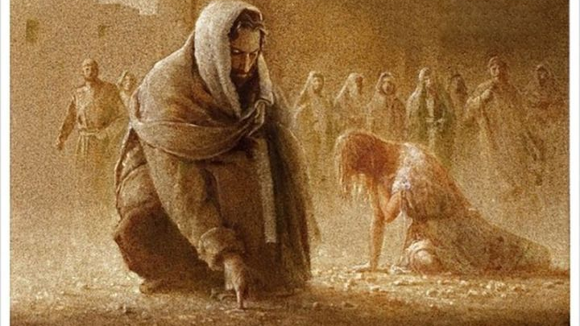
Notes:
Si Paul affirme que la justice du croyant ne vient plus de son obéissance à la loi de Moïse, mais de sa foi en Jésus-Christ (cf. Philippiens 3.9), il nous met en garde devant la justice auto-proclamée et devant le légalisme qui rend les cœurs sourds et aveugles... En effet, les adversaires du Christ sont désarmés devant la déclaration : « Celui d’entre vous qui est sans péché, qu’il soit le premier à lui jeter la pierre ». C’est l’éternelle histoire de l’arroseur arrosé ! Le dilemme tendu au Christ se retourne contre eux. Le piège moral ou éthique se referme sur eux.
Jésus entend certes la question pernicieuse des scribes et des pharisiens. Il écoute les battements des cœurs remplis de mesquineries et de méchancetés. Des cœurs qui sont prêts à condamner, à éliminer la fautive et ici la tuer, au nom d’un système religieux, auquel on veut l’associer. La lapidation est impitoyable, donc loin du pardon.

Slide 17
Notes:
Jésus est le Libérateur
Cette question était adressée à ce jeune maître qu’elle avait déjà écouté plusieurs fois, un homme différent de tous ceux qui prêchent l’amour et le pardon, on le nomme Jésus de Nazareth. Ce Jésus prône la miséricorde, la compréhension, l’amour vrai et sincère.
Quelle réponse cohérente donner à tant de certitudes condamnatoires ? Quelle réponse Dieu donne-t-il en pareilles circonstances, quand c’est lui-même qui instaure les lois ? Observez sa gestuelle : Jésus s’était penché, dans un premier temps, vers le sol pour tracer, sans dire un mot, des lettres dans le sable. Loin d’être une distraction ou du remplissage littéraire privé de sens (comme pour dire : « allez-vous-en !»), ce geste graphologique exprime une réponse prophétique : le doigt de Dieu inscrit sa loi dans nos cœurs.

Slide 18
« Je ne suis pas venu pour abolir la loi et les prophètes mais pour les accomplir. » (Matthieu 5.17)
Une nouvelle alliance était promise : « Je mettrai ma Loi au fond de leur être et je l’écrirai sur leur cœur » (Jérémie 31. 33 ; voir aussi Ézéchiel 36.26-27).
Notes:
Loin d’être une distraction ou du remplissage littéraire privé de sens (comme pour dire : « allez-vous-en !»), ce geste graphologique exprime une réponse prophétique : le doigt de Dieu inscrit sa loi dans nos cœurs. Cette intériorisation de la loi avait souvent été annoncée et exigée par les prophètes et une nouvelle alliance était promise : « Je mettrai ma Loi au fond de leur être et je l’écrirai sur leur cœur » (Jérémie 31. 33 ; voir aussi Ézéchiel 36.26-27). La loi vient de Dieu, non pas des hommes. Cette expression non verbale ratifie une sorte d’intériorisation de la loi, renforçant la loi positive (« il est écrit ») par une loi intérieure non moins exigeante : « Je ne suis pas venu abolir la loi, mais l’accomplir » (Matthieu 5.17).

Slide 19
Notes:
La situation de cette femme anonyme montre que la Loi doit indiquer clairement le chemin de vie et de vérité et non pas être utilisée pour torturer, condamner, juger et détruire. Une bonne conscience est éclairée par la Parole divine, donc la Loi morale pour aider les hommes à marcher correctement devant Dieu. Ici aussi on peut dire que la droiture de la conscience ne vient pas des hommes, mais de la foi en Jésus.
Jésus fera fi des intentions et propos haineux des accusateurs à l’égard de cette pauvre femme. Il défendra alors non pas une idée, comme pensaient ces hommes sournois et malveillants, mais il prendra le parti d’un être humain pour qui il versera plus tard son sang sur la croix. Jésus condamne ici la mesquinerie qui se veut supérieure à la grâce qui pardonne et libère.

Slide 20
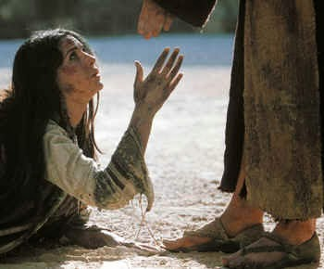
Notes:
Quand les chefs religieux renoncent à la lapidation, à vrai dire ils ne renoncent pas à la Loi de Moïse, mais à son application hypocrite et mensongère. Ils retrouvent l’exigence d’une conscience morale raisonnable et raisonnée, posée par le Christ : que celui qui est innocent condamne la coupable !
Devant la charge des accusateurs, avec tout leur système, Jésus mime, en se baissant et en traçant des traits sur le sol, notre position véritable, celle de l’homme confronté à une multiplicité de choses qu’il doit mettre en ordre. Il renvoie ainsi tous ses détracteurs vers un point de départ personnel, à où le chemin de foi démarre, selon les perceptions et les sensations de chaque cœur, là où la liberté facilite les décisions. Retrouver cela humilie chacun ; le système sur lequel il fonde son autorité vacille, il est renvoyé à sa propre condition, confronté à sa propre faillibilité. Le pécheur repentant devient proche de quiconque, qui lui devient frère en humanité, à la recherche d’une vie significative.

Slide 21
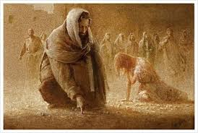
Visualisez la scène et voyez Dieu qui écrit de son doigt pour la deuxième fois dans l’histoire de notre planète… Ils auraient dû s’en souvenir mais obsédés par leur volonté de nuire, d’éliminer, de tuer, ils se servent mal de la morale.
Notes:
Une écriture divine
Certains hommes s’approchent pour regarder la mystérieuse écriture. Ce qu’ils découvrent remplit leur cœur de rage et de honte. Ils se hâtent de partir, laissant la femme seule en présence de celui qui doit la juger.
Ils ont provoqué Jésus en invoquant la loi de Moïse ! Jésus répond en montrant, par ce geste, que c’est lui seul qui a autorité d’écrire la loi, de son doigt. C’est lui qui a donné à Moïse la Loi qu’ils veulent utiliser pour tuer et non pour restaurer… Visualisez la scène et voyez Dieu qui écrit de son doigt pour la deuxième fois dans l’histoire de notre planète… Ils auraient dû s’en souvenir mais obsédés par leur volonté de nuire, d’éliminer, de tuer, ils se servent mal de la morale.

Slide 22
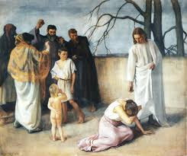
La loi ne doit pas être brandie pour servir de miroir déformant aux autres, les rendant encore plus dégradés et abêtis par le péché. La loi sert de miroir réaliste d’abord à celui ou celle qui l’invoque. La loi indique le péché pour ramener dans la bonne direction.
Notes:
Jésus répond maintenant verbalement : « Que celui qui n’a jamais péché lance la première pierre ! » En d’autres termes, il semble dire : « D’accord pour appliquer la loi de Moïse, mais donnez-moi juste le temps de vérifier quelque chose de simple et de concret. Que celui qui n’a jamais … » La suite, vous la connaissez et voyez-les qui partent un à un, gênés, honteux ou furieux, mais incapables d’aller jusqu’à lancer une pierre !
L’écriture divine sur la poussière de la terre a vocation de création, d’ouverture d’une nouvelle page, d’une nouvelle étape de vie. C’est l’alphabet pédagogique qui interpelle, qui fait raisonner avant d’apprendre à lire la Loi dans sa partie la plus dure, surtout les lois civiles qui, à cause d’interprétations abusives et unilatérales, ont si souvent fait oublier la grâce. La loi ne doit pas être brandie pour servir de miroir déformant aux autres, les rendant encore plus dégradés et abêtis par le péché. La loi sert de miroir réaliste d’abord à celui ou celle qui l’invoque. La loi indique le péché pour ramener dans la bonne direction.

Slide 23
Notes:
L’écriture divine sur la poussière de la terre a vocation de création, d’ouverture d’une nouvelle page, d’une nouvelle étape de vie. C’est l’alphabet pédagogique qui interpelle, qui fait raisonner avant d’apprendre à lire la Loi dans sa partie la plus dure, surtout les lois civiles qui, à cause d’interprétations abusives et unilatérales, ont si souvent fait oublier la grâce. La loi ne doit pas être brandie pour servir de miroir déformant aux autres, les rendant encore plus dégradés et abêtis par le péché. La loi sert de miroir réaliste d’abord à celui ou celle qui l’invoque. La loi indique le péché pour ramener dans la bonne direction.

Slide 24
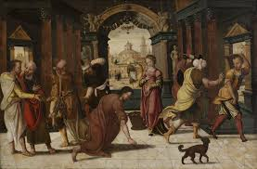
Quant à eux, sur cette réponse, ils s’en allaient l’un après l’autre, en commençant par les plus âgés. Jésus resta seul avec la femme en face de lui. Il se redressa et lui demanda : « Femme, où sont-ils donc ? Personne ne t’a condamnée ? » Elle répondit : « Personne, Seigneur. »
Notes:
D’ailleurs, la finalité (telos) de la loi ne se trouve qu’en Christ (Romains 10.4). Et justement, il est là, bien présent dans cet événement. L’issue de cette histoire dramatique s’écrit silencieusement avec la puissance de la grâce…symbolisée par l’abaissement de Jésus jusqu’à notre terre pour nous sauver de la poussière que le péché fait mordre aux humains.
Il se relève enfin ; elle le regarde stupéfaite, attendant, avec un espoir mêlé de crainte, son verdict. Mais Jésus lui tend la main de grâce et de pardon et lui demande : « Où sont ceux qui t’accusaient ? Personne ne t’a-t-il condamnée ? ». Regardant autour d’elle en tremblant, elle répond en voyant la place devenue vide :
« Personne Seigneur ! »

Slide 25
Alors Jésus lui adresse les paroles les plus surprenantes jamais entendues de sa vie. « Je ne te condamne pas non plus, va, et ne pèche plus. »
Notes:
Alors Jésus lui adresse les paroles les plus surprenantes jamais entendues de sa vie. « Je ne te condamne pas non plus, va, et ne pèche plus. » La femme éprouve alors une joie profonde d’être enfin libérée de ses angoisses et de ses peurs.
Grâce à la situation de cette femme, Jésus montre que le péché peut obscurcir les sens, et même le bon sens. Il s’érige contre une religiosité froide, rigide et stérile ; il dénonce l’hypocrisie de ceux qui pointent du doigt le péché d’autrui et qui, en accusant, cherchent à s’excuser, à s’exonérer de leur propre devoir moral. Jésus aime les pécheurs et veut les sauver, les relever, les restaurer.
Les Évangiles ont retenu cette histoire, car elle sert de base à une saine compréhension, donc à une saine application de la Loi morale. La Loi est un miroir, grâce auquel le croyant corrige ses erreurs, pour chercher le pardon de Dieu et marcher en nouveauté de vie.
C’est le message que Jésus envoie à cette femme : « Si les autres ne t’ont pas condamnée, ceux-là mêmes qui ont voulu te tuer, alors moi aussi je te libère. Mais vis comme une personne libérée du péché. Va et ne pèche plus ! »

Slide 26

Notes:
Désormais, cette femme adultère est pardonnée. Pour qu’elle soit libérée de cette étiquette péjorative, elle doit apprendre à vivre autrement que dans l’adultère. Surgit cette question pertinente : cette pauvre femme avait un partenaire qui, ce jour-là, méritait de partager son sort. Où était-il ? L’a-t-on simplement acquitté parce qu’il était un homme ? Quel flagrant délit d’injustice, puisque l’adultère se commet au moins à deux ! Jésus, n’est-il pas venu réparer les injustices de ces hommes qui observaient la Loi à la lettre ? Jésus ne fait pas « la police », mais il enseigne une belle leçon quant à la mise en pratique de la Loi. Certes on ne parle même pas de celui avec qui elle a été prise sur les faits. D’ailleurs, l’objet du récit ne se situe pas sur ce registre, mais qu’importe, il n’apparaît même pas dans l’histoire. C’est plutôt la femme qui devient l’héroïne du récit, celle envers qui Jésus a une attitude rédemptrice, constructive.

Slide 27
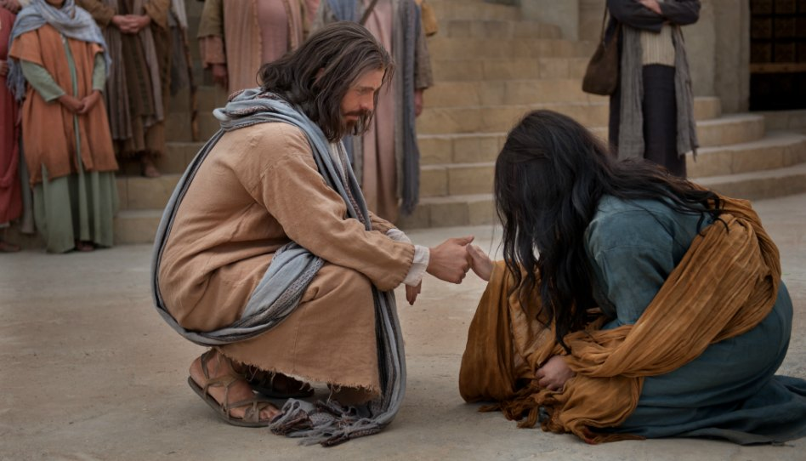
Notes:
« Moi non plus, je ne te condamne pas. Va, et désormais ne pèche plus. » Quelle parole de consolation et de libération ! On aimerait bien l’entendre plus souvent dans notre société. Dans les tribunaux, quand des verdicts condamnatoires sont prononcés, les juges aimeraient bien voir les condamnés ne pas récidiver, mais ils n’ont aucune garantie que les concernés les entendent.

Slide 28
Quand Dieu vous invite à ne pas recommencer, ce n’est pas seulement pour lui faire plaisir, mais c’est surtout pour que le péché ne vous mette pas de nouveau dans des situations moralement indéfendables.
Notes:
Quand Dieu vous invite à ne pas recommencer, ce n’est pas seulement pour lui faire plaisir, mais c’est surtout pour que le péché ne vous mette pas de nouveau dans des situations moralement indéfendables. Plus jamais ça ! « Va et ne recommence plus ces actes insensés, inélégants, irrespectueux, illégaux, immoraux… » On aimerait bien que cette recommandation soit appliquée dans les tribunaux, dans la presse, dans les entités financières, ces mondes qui exonèrent facilement les riches, les stars, les arrogants, en raison de tolérance, d’égalitarisme ou de raisons psychologiques et psychiatriques ; qui condamnent les plus faibles et démunis ou ceux qui renoncent à l’agressivité. Quand il y a pardon, il y a l’attente que le mal pardonné ne se reproduise plus. Il ne s’agit pas ici de fermer les yeux, d’être d’une tolérance qui s’apparente à la négligence et au laxisme. Cette parole de Jésus nous engage à pardonner d’une part, et à nous convertir d’autre part.

Slide 29

Notes:
Voici le moment favorable de crier à cet homme aux paroles si merveilleuses sa reconnaissance et son amour, mais le cœur oppressé par le chagrin, elle s’éloigne en se promettant avec ferveur de revenir et de rechercher sa compagnie car cet homme ne l’a pas jugée ni humiliée. Au contraire, il lui a rendu sa dignité et son honneur.
Bonne nouvelle ! Grâce à cette parole de Jésus, Dieu vous invite à entrer dans sa bienveillance proclamée par le prophète Esaïe (43.18) : dans le désert moral, l’eau de la bienveillance et de l’amour divins arrose et nourrit la terre aride des prisonniers du péché. Cette parole libératrice résonne encore en notre siècle, et l’invitation est adressée à quiconque veut l’entendre à lâcher prise sur nos doutes, nos angoisses et nos mauvaises habitudes qui montrent jusqu’où le péché peut abimer l’humain et ainsi être en mesure de recevoir encore plus la miséricorde de Dieu et la transformer en bénédictions pour autrui. Ainsi, dans le cas qui nous concerne ici, Jésus placera la grâce au-dessus de la Loi, sans pour autant dénigrer cette dernière.

Slide 30
Notes:
Mesdames, cette conférence est essentiellement pour vous, car Jésus est venu pour vous donner la vie éternelle. Voulez-vous considérer attentivement son attitude envers deux femmes qui ont tellement marqué les observateurs, que ces récits n’ont pas perdu de leur fraicheur depuis deux millénaires ?
Par ailleurs, messieurs, nous pouvons considérer que nous apprendrons deux fois les leçons qui y sont consignées, puisque les hommes qui observaient ces scènes étaient plus nombreux que les femmes et surtout ce sont encore des hommes qui ont écrit ces récits. Soyons donc encore plus attentifs que les dames qui nous entourent ce soir…Je vous invite à prier (Prière)

Slide 31

Pour conclure…
Notes:
Pour conclure, et même si je veux dire un message spécial aux dames, de la part de Jésus, messieurs, concentrons notre attention pour entendre le même Jésus nous parler, comme ses disciples ont certainement appris quelques leçons, dans ces deux situations.

Slide 32
Jésus-Christ le Sauveur et Seigneur, aimerait sans doute vous dire, aujourd’hui plus que jamais, qu’il ne vous condamne pas pour votre passé, mais il vous appelle, ici et maintenant, à la conversion et à la miséricorde pour vous donner un avenir. Un chemin de résilience est proposée à ces deux femmes… et aux auditeurs de notre siècle aussi.
Notes:
Il vous appartient de répondre à cet appel. Faites-le et vous ne le regretterez pas…
Vous avez probablement votre propre analyse de ces deux histoires. Toutefois, si elles vous parlent à titre personnel, et si vous avez le sentiment que Jésus vous invite à accepter cette eau nouvelle ou à écrire une nouvelle page de votre vie, quelle que soit votre vie passée ou présente, faites-le ! À l’instar de cette rencontre inattendue de Jésus avec ces deux femmes, vous qui peut-être cherchez en vain le bonheur dans ce monde plein de désillusions et de faux attraits, puissiez-vous rencontrer vraiment Jésus : c’est lui la réponse et la solution à tous les problèmes rencontrés dans ce monde troublé. Chacun doit faire sa propre expérience.

Slide 33
Si vous laissez Jésus entrer dans votre vie, acceptez aussi qu’il y change vraiment quelque chose.
Notes:
Si vous laissez Jésus entrer dans votre vie, acceptez aussi qu’il y change vraiment quelque chose. C’est seulement en ce Sauveur admirable que vous trouverez le bonheur, la paix et la sérénité que désire votre âme assoiffée d’amour vrai et sincère. Car Jésus seul sait que tout être humain a besoin de plus d’amour qu’il n’en mérite. De plus, il nous a prouvé, à la croix, qu’il est par-dessus tout l’auteur de notre salut éternel.
Jésus pourrait bouleverser votre compréhension des choses, comme il l’a fait pour la Samaritaine. Il n’encourage pas le péché en libérant la femme prise en flagrant délit d’adultère, mais il est simplement et heureusement le Dieu de la seconde chance. Il prêche l’Évangile de la résilience !
Aux deux femmes, il donne un avenir qui certainement aboutira au royaume des cieux. Je suis convaincu de les retrouver parmi les rachetés.

Slide 34
Notes:
N’ayez pas peur de Dieu : cherchez plutôt son amour, sa compassion !
Ne vous laissez pas entrainer là où vous ne voulez pas aller !
Laissez Jésus vous parler et vous libérer de vos tourments, dès ce soir. Partez d’ici avec une humilité confiante et glorifiez Dieu pour ses bontés. . Pendant que vous réfléchissez à la question, laissez-vous imprégner par les paroles du chant qui a pour titre « … ». Je reviendrai juste après.
Permettez-moi de faire un appel uniquement aux dames ce soir. Ce n’est pas la journée internationale de la femme, mais c’est le jour où Dieu vous invite à faire alliance avec lui. Il s’agit de votre salut, de votre avenir éternel. Si vous voulez donner votre cœur à Jésus, levez-vous ; si vous avez déjà pris le baptême, mais vous sentez dans votre cœur un appel à vous consacrer davantage au service de Dieu, n’hésitez pas, levez-vous également. Si vous traversez une période difficile et que vous priez pour que Dieu intervienne puissamment dans votre vie, levez-vous et dites-lui silencieusement ce que vous ressentez et quels sont vos besoins : il ne vous laissera pas tomber.

Slide 35
Notes:
Permettez-moi de faire un appel uniquement aux dames ce soir. Ce n’est pas la journée internationale de la femme, mais c’est le jour où Dieu vous invite à faire alliance avec lui. Il s’agit de votre salut, de votre avenir éternel. Si vous voulez donner votre cœur à Jésus, levez-vous ; si vous avez déjà pris le baptême, mais vous sentez dans votre cœur un appel à vous consacrer davantage au service de Dieu, n’hésitez pas, levez-vous également. Si vous traversez une période difficile et que vous priez pour que Dieu intervienne puissamment dans votre vie, levez-vous et dites-lui silencieusement ce que vous ressentez et quels sont vos besoins : il ne vous laissera pas tomber.
Mesdames, c’est votre moment personnel devant le Seigneur…là où vous êtes, levez au moins la main et je prierai pour vous. Encore quelques secondes…(Prière)
Que Dieu vous bénisse abondamment

Slide 36
Celui d’entre vous qui est sans péché, qu’il soit le premier à lui jeter la pierre. » Et il se baissa de nouveau pour tracer des traits sur le sol.
Notes:
Quelle réponse cohérente donner à tant de certitudes condamnatoires ? Quelle réponse Dieu donne-t-il en pareilles circonstances, quand c’est lui-même qui instaure les lois ? Observez sa gestuelle : Jésus s’était penché, dans un premier temps, vers le sol pour tracer, sans dire un mot, des lettres dans le sable. Loin d’être une distraction ou du remplissage littéraire privé de sens (comme pour dire : « allez-vous-en !»), ce geste graphologique exprime une réponse prophétique : le doigt de Dieu inscrit sa loi dans nos cœurs.

